Slide 1


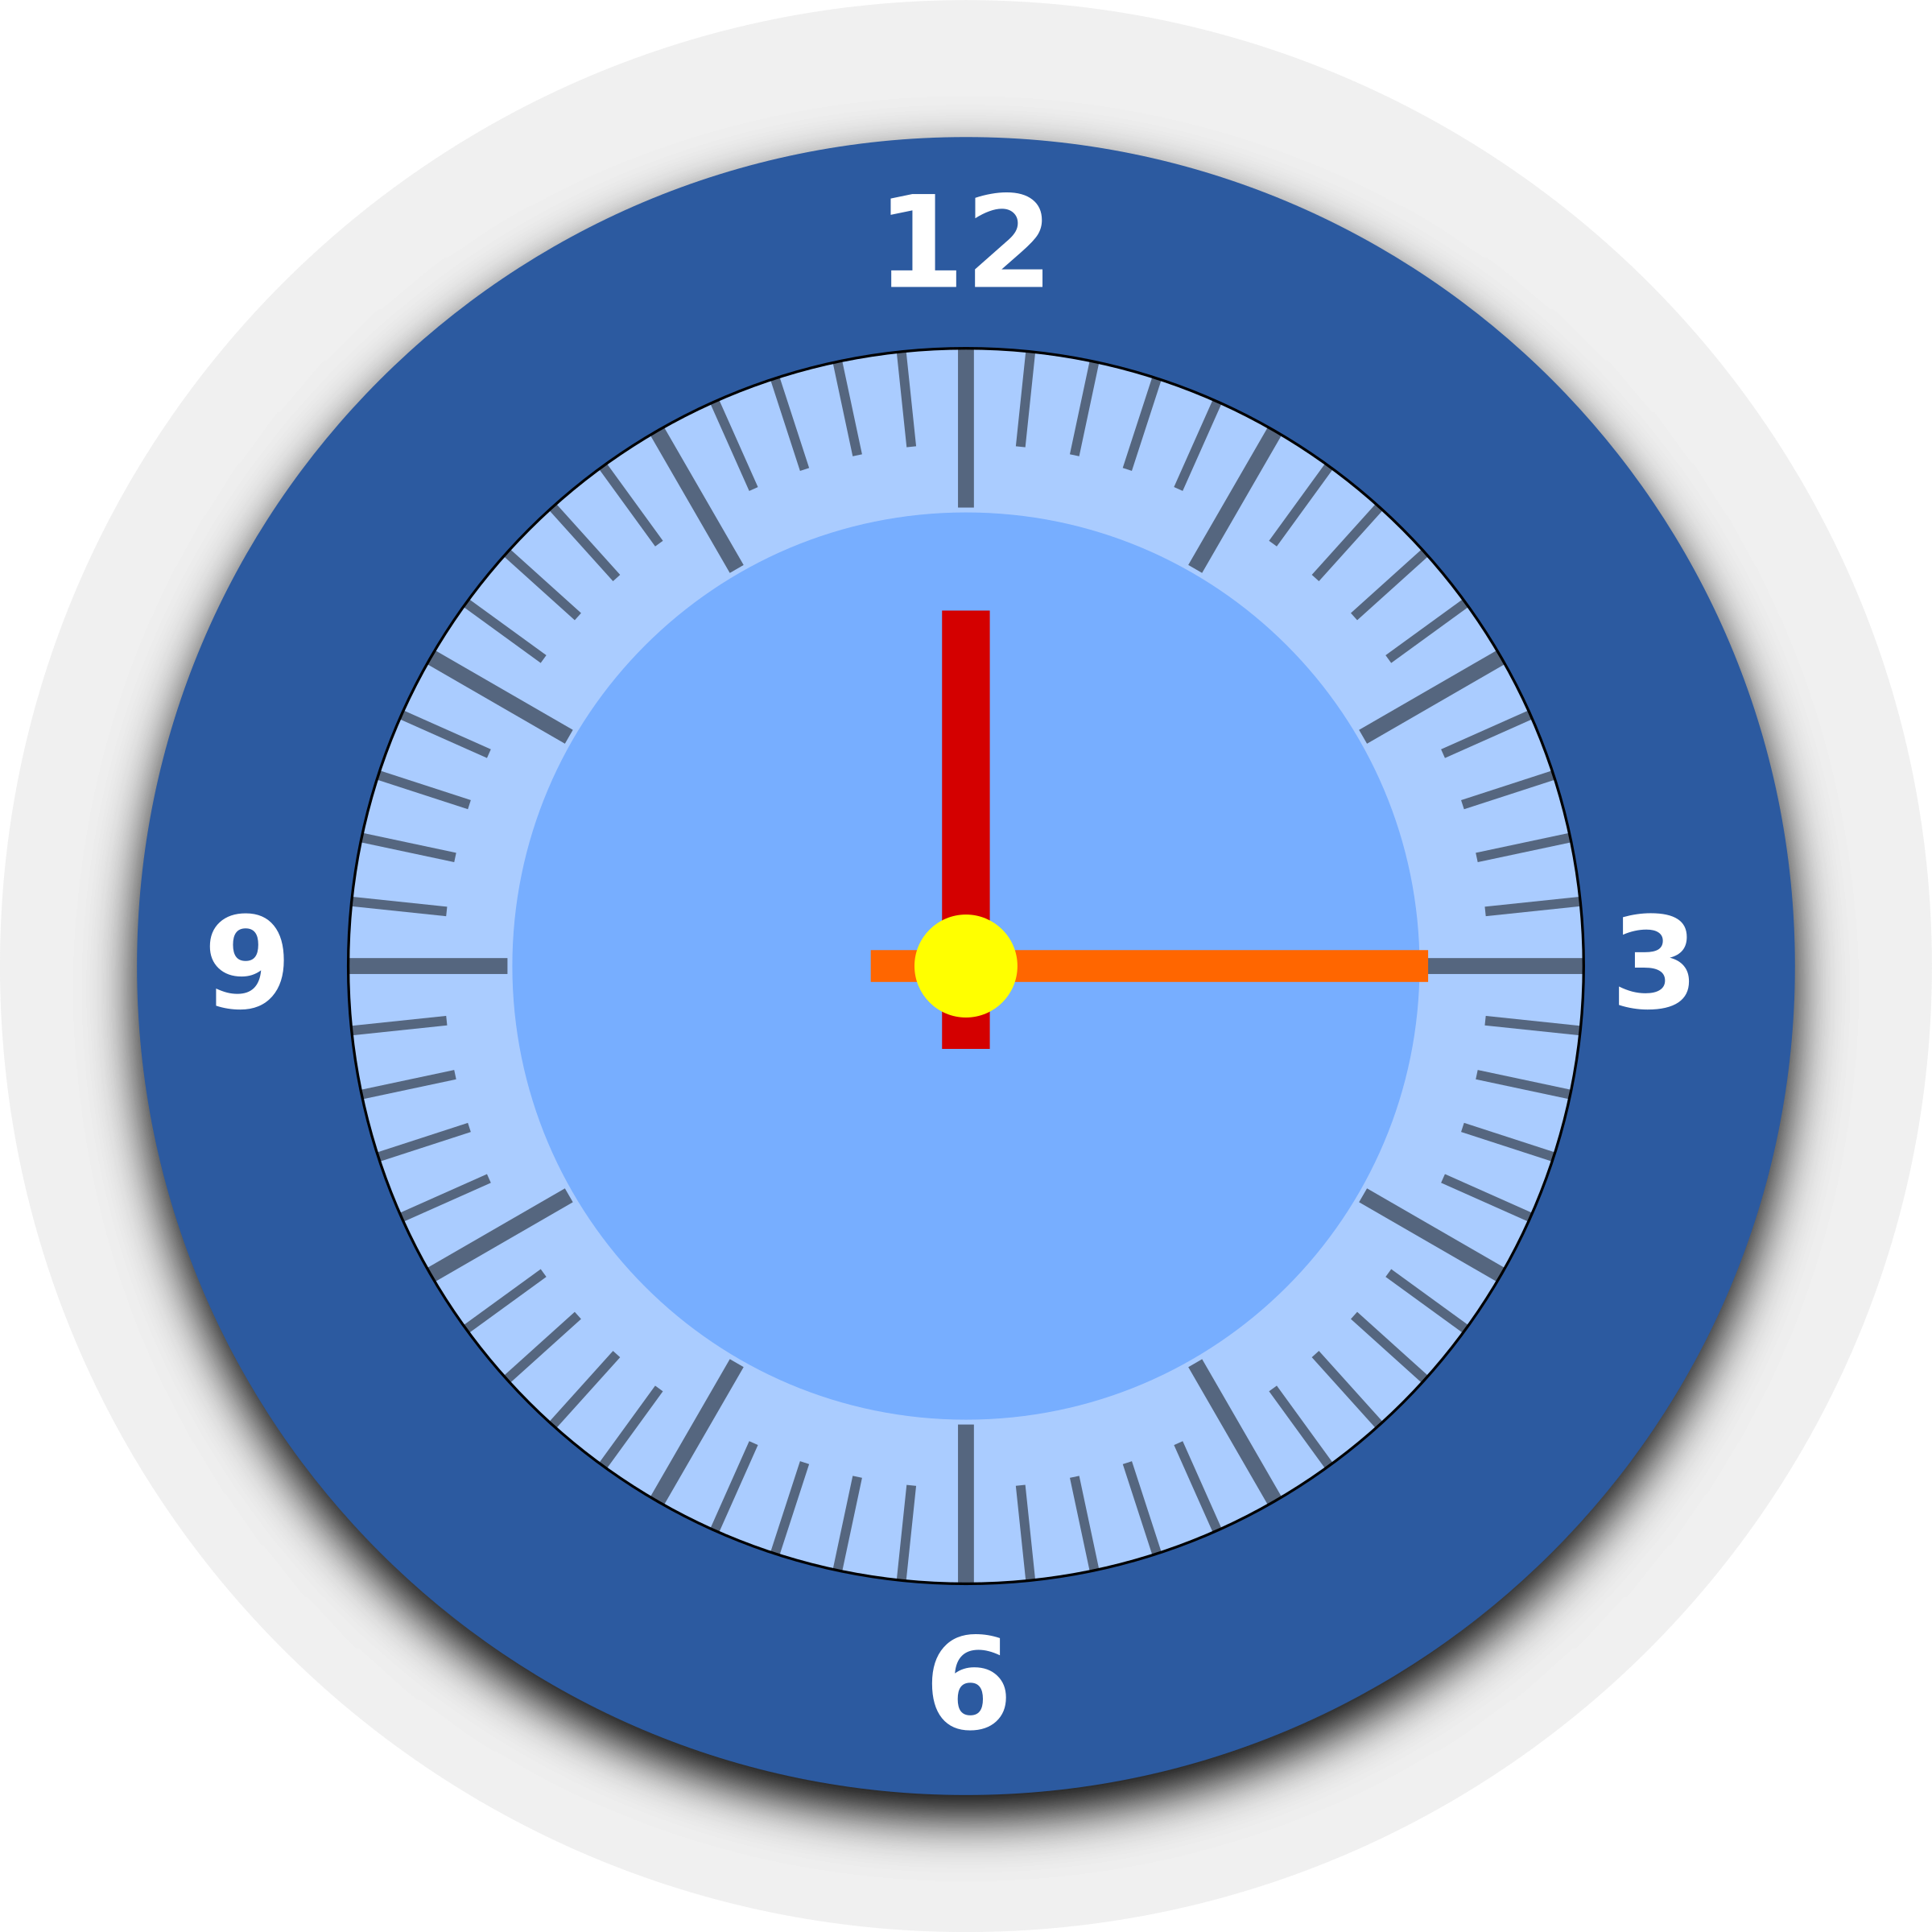
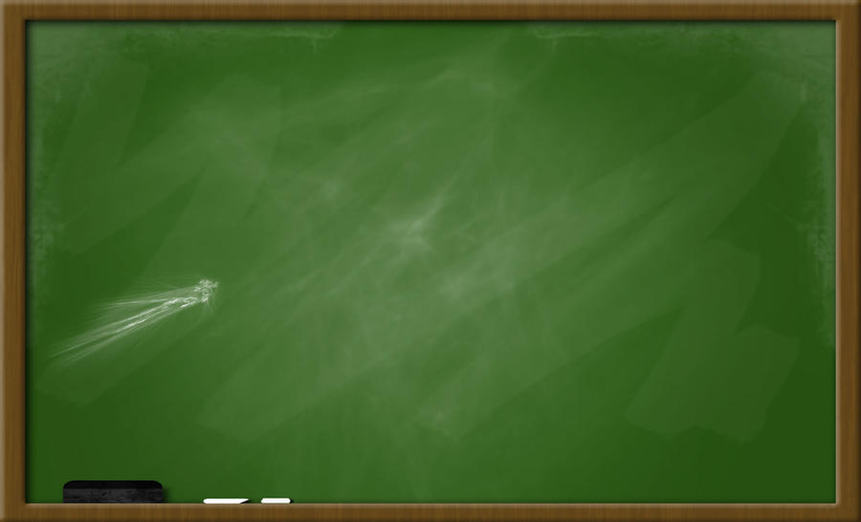







القوانين الصفية
سجل الحضور
موضوع الدرس: استقصاء حل المسألة
أهداف الدرس
المفردات
تمهيد
نشاط تفاعلي
تدريبات
أمثلة
شكر وتقدير

Slide 2
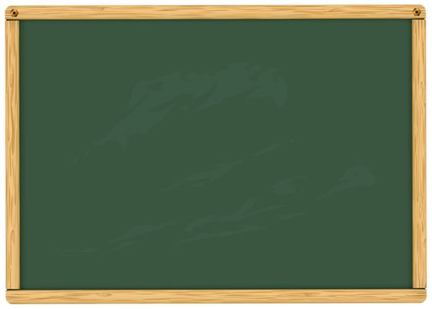








القوانين الصفية
احترام المعلمة والزميلات
عدم مقاطعة المعلمة عندما تتحدث
عدم فتح المايك
بدون إذن
احترام موعد الحصص
الأمانة وعدم الغش
الاهتمام بالواجبات
التركيز مع الشرح
إحضار الكتاب والقلم
استعدادا للحصة

Slide 3
التذكير بحل أوراق العمل العلاجية
والاثرائية

Slide 4






مراجعة الواجب
فكرة الدرس
المفردات
محتويات
درس اليوم
تشويقة
أمثلة
تدريبات

Slide 5


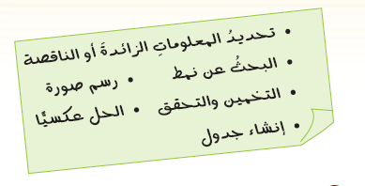
فكرة الدرس

Slide 6
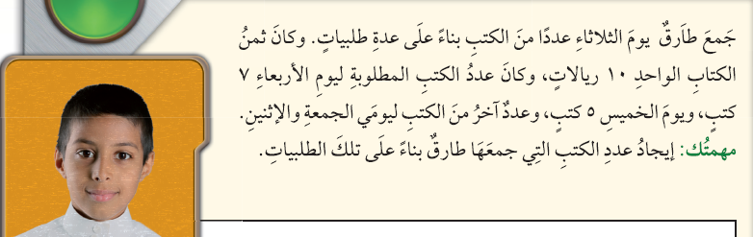

Slide 7
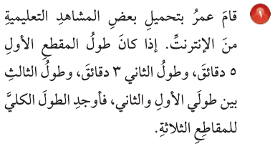
الهدف الأول

Slide 8
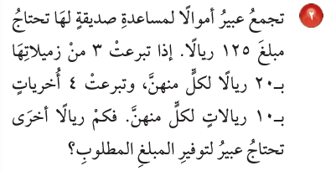

Slide 9
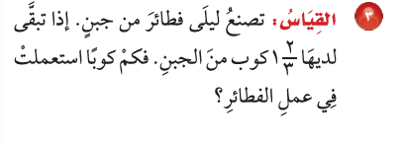
سؤال
تفاعلي

Slide 10
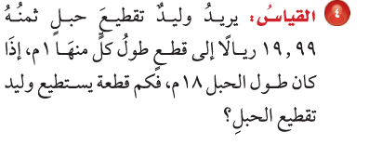
تدرب

Slide 11
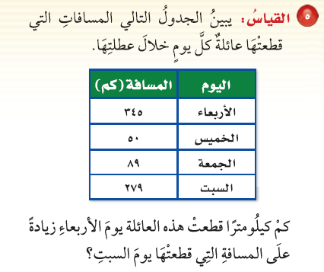
تدرب

Slide 12
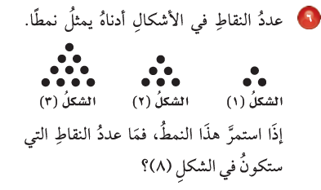
تدرب

Slide 13
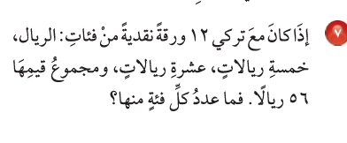
تدرب

Slide 14



ختاماً
إنجاز خريطة المفاهيم
ووضعها في الحائط
إعداد: هبة المزيد https://t.me/hebamaz

